Slide 1
UNIVERSIDAD AUTÓNOMA DEL ESTADO DE MÉXICO
FACULTAD DE HUMANIDADES
PROGRAMA EDUCATIVO:
LICENCIATURA EN CIENCIAS DE LA INFORMACIÓN DOCUMENTAL

Slide 2
Unidad de aprendizaje:
Teoría de la Bibliotecología
Periodo: 1er semestre
2016 B

Slide 3
UNIDAD DE COMPETENCIA II: Tema 1
Inicios de la conformación de la bibliotecología: protociencia

Slide 4
TÍTULO DEL MATERIAL DIDÁCTICO
Historia de las bibliotecas
Material elaborado por:
Ariel Sánchez Espinoza
Profesor

Slide 5
PROPÓSITO DE LA UNIDAD DE APRENDIZAJE
Analizar los temas relacionados con la bibliotecología y sus disciplinas derivadas a través del análisis de sus bases históricas, teóricas y filosóficas, sus objetivos y los contextos que la explicitan, tal revisión permitirá al estudiante conciliar la innovación teórica relacionada con la propia ciencia y con el sistema informativo documental.

Slide 6
GUIÓN PARA EL EMPLEO DEL MATERIAL
Para poder cubrir el propósito de la Unidad de Aprendizaje, y antes de iniciar con el tema, se sugiere que el docente proporcionar al discente un panorama general de la bibliotecología como disciplina científica, así como de la importancia social, cultural, económica, etc. de las bibliotecas, pues esta UA representa su primer acercamiento al estudio formal de las bibliotecas y de la bibliotecología en general.

Slide 7
GUIÓN PARA EL EMPLEO DEL MATERIAL
Como estrategia para el abordaje de este tema, se sugiere la exposición oral por parte del profesor, apoyándose en este material. Se pueden ir abarcando el desarrollo de las bibliotecas por periodo histórico; en cada una de las diapositivas se resalta con color rojo los conceptos y personajes clave para la disciplina, se sugiere que el docente abunde y desarrolle estos conceptos para una mejor comprensión del contenido que se presenta bajo el siguiente esquema:

Slide 8
Temas abordados
Consideraciones iniciales
Historia de la bibliotecas:
  Era antigua
    Bibliotecas orientales
    Bibliotecas egipcias
    Bibliotecas romanas
  Edad media
    Estructura social medieval
    El mundo árabe

Slide 9
Guión para el empleo del material
Se recomienda dedicar un mínimo de 3 sesiones de clase, de dos horas cada una, para abarcar este primer contenido, al que le siguen otros temas (que cosntituyen otro materil didáctico) como la alta edad media, el imperio Carolingio, la baja edad media, las bibliotecas catedralicias, reales, privadas, los siglos xv al xx.

Slide 10
Guión para el empleo del material
Después de cada tema, puede aplicarse alguna estrategia didáctica de refuerzo. O bien, al final de la exposición de temas de la sesión, puede marcarse un ejercicio de reforzamiento y comprensión de los temas abordados en su conjunto

Slide 11
Historia de las bibliotecas
Material didáctico

Slide 12
Qué es la Bibliotecología?
  Primer acercamiento: Es el conjunto de actividades técnicas y científicas de la información y sus soportes, así como del lugar donde se hace uso de ellos, con el objeto de mejorar la calidad de los servicios y satisfacer de una mejor manera las demandas de la sociedad.

Slide 13
Problemática de la bibliotecología
Carencia de estudios informacionales para el estudio de la Bibliotecología como espacio de conocimiento autónomo
Profundas confusiones en núcleos de profesionales entre el devenir histórico de la bibliotecas y el desarrollo de la propia Bibliotecología
Surgimiento a partir del siglo XIX y hasta la tercera década del siglo XX con la conformación del nuevo saber: la Documentación (Rendón Rojas, 2008,2010)

Slide 14
Reflexión
¿Qué fundamentos disciplinares, por su sentido social y político, por la validez de sus fines y valores, y por la legitimidad de sus prácticas de intervención y transformación de la realidad sociocultural de las comunidades en que actúa construyen a la Bibliotecología?

Slide 15
Para ello:
El objeto o los objetos de conocimiento de la Bibliotecología debe realizarse en el contexto de las luchas y de los problemas de la transmisión social del conocimiento y de la conservación de la tradición para posibilitar la transformación sociocultural y política de la colectividad a lo largo de la historia.

Slide 16
CONSIDERACIONES
Las prácticas bibliotecarias tienen que ver históricamente con el mundo de la cultura, de las interacciones sociales, las que no pueden ser determinadas actualmente por la cibernética ni por la ingeniería de la información, puesto que el mundo de la vida, de las relaciones intersubjetivas, el mundo comunitario, se ha movido desde su génesis por valores y cosmovisiones que constantemente cambian y se le escapan del control a las teorías deterministas.

Slide 17
CONSIDERACIONES
El bibliotecario es un sujeto social, con sus valores y cosmovisión puestos en juego en contextos donde priman las relaciones intersubjetivas, y por lo tanto, sus acciones afectan a las comunidades y al mismo tiempo es afectado por ellas, en los procesos de intervención y transformación histórico-socio-cultural. Es decir, el bibliotecario no puede ser un agente externo y neutral en el ejercicio de su profesión. .(Rendón Rojas, 2008,2010)

Slide 18
Historia de las bibliotecas
Como afirman diversos estudios historiográficos, que señalan su génesis en las primeras sociedades clasistas, las bibliotecas son una de las instituciones más antiguas en la historia de las civilizaciones, y con ellas la práctica bibliotecaria

Slide 19
Biblioteca
Conceptualmente, se considera como aquel lugar destinado al depósito de información registrada principalmente en forma de libros. (Quintero Castro, N. 2007)

Slide 20
Y la Bibliotecología?
Es la disciplina que aborda el estudio sistemático de las colecciones bibliográficas y la institución bibliotecaria, tanto en su aspecto histórico como técnico, así como en su proyección socio-cultural. (Castro Escamilla, Minerva. 2009 )

Slide 21
En la esfera bibliotecológica, se relacionan otras subdisciplinas :
(Setién Quesada, Emilio 2002)
La bibliología: que se ocupa del estudio general del libro en sus aspectos histórico y técnico.
La bibliografía: considerada como una disciplina autónoma, con fines bien delimitados, presenta sus productos generalmente en forma de listas de asientos bibliográficos que pueden ser de uno o varios autores; se basa fundamentalmente en la investigación, identificación, descripción y clasificación de los recursos recopilados para lograr una mejor orientación, tanto de los bibliotecarios como de los usuarios en general.
La bibliotecnia: que aborda la industria del libro, así como los procesos relacionados con la confección y restauración del libro.

Slide 22
No obstante, a este conjunto disciplinario y a los primeros atisbos de sistematizar la actividad bibliotecaria a partir del siglo III a.n.e. con la obra de Calímaco y, a pesar de existir trabajos, aunque, dispersos sobre catalogación y clasificación propios de aquel tiempo, no es hasta el siglo XIX, que puede hablarse de un comienzo de la ciencia de la biblioteca a partir de la obra de Martin Scherettinger (Alkan, Nazli, 2008)

Slide 23
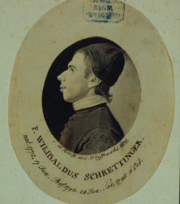
Martin Scherettinger
1772-1851
Con su publicación: “Versuch eines vollständigen lerbuchs der bibliotheswissenschaft oder Anleitung vollkomenen Geschäftfurung eines Bibliothekars in wissenschaftlicher Form abgesfaast”
“Obras completas en Biblioteconomía o una guía de manejo para los bibliotecarios escrito científicamente”
Estableció el núcleo de conocimientos para apuntalar a la Bibliotecología como una disciplina formal (Cossette, André, 2009)

Slide 24
ACTUALMENTE
Bibliotecología es la disciplina que aborda el estudio sistemático de las colecciones bibliográficas y la institución bibliotecaria, tanto en su aspecto histórico como técnico, así como en su proyección socio-cultural.

Slide 25
Cronología del desarrollo de las Bibliotecas.
Edad antigua

Slide 26
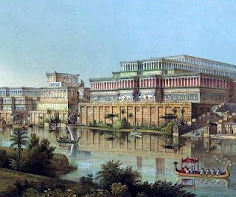
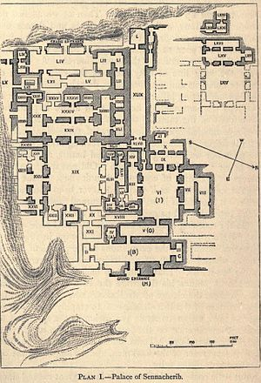
Bibliotecas orientales antiguas
La inició el rey sargón II como un conjunto organizado de libros y documentos es la del rey Asirio Asurbanipal, descubierta al excavar Nínive.

Slide 27
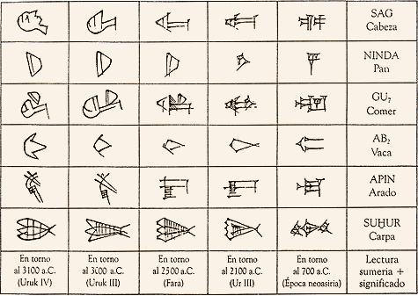
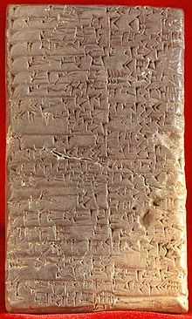
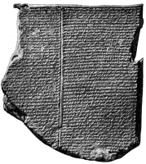
En ella aparecieron 30.000 fragmentos de tablas de arcilla enterradas entre los restos del Palacio Real. Su descubrimiento aceleró el desciframiento de la escritura cuneiforme. (Alkan, Nazli, 2008)
Tabla de arcilla
Escritura cuneiforme

Slide 28
En una de las tablillas se encontró el Poema de Gilgamesh, en el que se hablaba del diluvio. Una de sus aportaciones fue el Colofón, que aparecía en muchas tabletas y lo que en ellos aparece indica el elaborado esmero con el que Asurbanipal organizó la biblioteca. En ellos aparece el título de la obra y datos para su catalogación(Cossette, André, 2009)

Slide 29
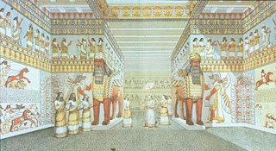
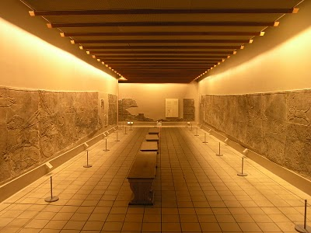
Biblioteca de Nínive
Antes
Ahora

Slide 30
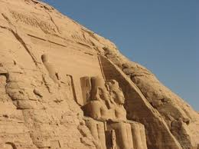
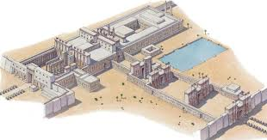
Bibliotecas egipcias
(Cossette, André, 2009)
La primera noticia de una biblioteca egipcia se la debemos a Diodoro de Sicilia, que en su biblioteca histórica (escrita en el siglo I a.C.) donde cita a Hecateo de Abdera que en su viaje a Egipto visito lo el monumento al rey Ozymandias, y en el sitúa “la biblioteca sagrada”.
Es poca la información que tenemos de las bibliotecas egipcias a las que llamaron “casas de los libros” -los archivos- y “casas de la vida” -las bibliotecas-. Los libros, estaban escritos en papiro -en lugar de arcilla- por lo que todos han desaparecido. Lo que nos ha llegado es lo que está escrito en tumbas y monumentos como el Libro de los muertos, cuyo fin era facilitar el viaje a ultratumba.
Bibliotecas egipcias

Slide 31
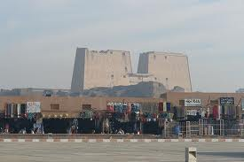
En el templo de Horus, está la evidencia más clara de una biblioteca en un templo ya que en ella hay una sala con una inscripción en la que se relacionan los 37 títulos donados por el faraón. Detrás de una de las pétreas paredes divisorias de la fila interior de columnas esta alojada “la biblioteca”, y el catálogo de los rollos de papiro está escrito en las paredes exteriores.

Slide 32
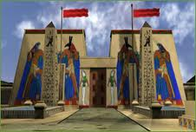
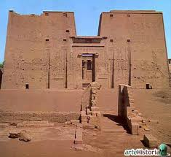
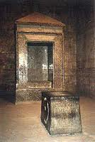
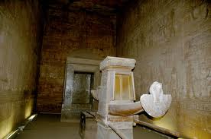
Templo de Horus
Antes
Ahora
Interiores

Slide 33
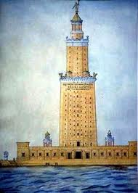
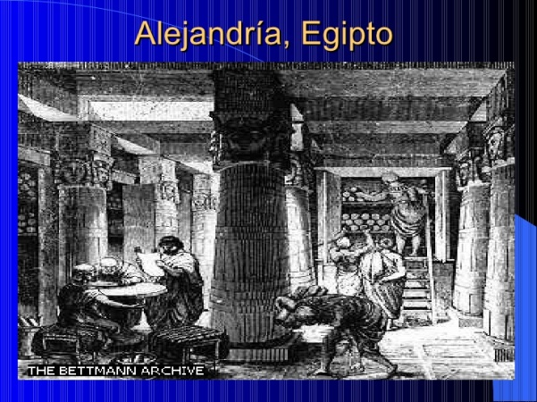
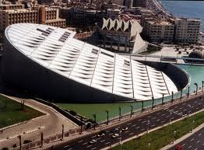
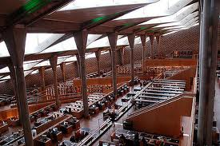
Biblioteca de Alejandría
La Biblioteca Real de Alejandría o Antigua Biblioteca de Alejandría, fue en su época la más grande del mundo. Situada en la ciudad egipcia de Alejandría, se estima que fue fundada a comienzos del siglo III a. C. por Ptolomeo I como complemento del Museo de Alejandria, y posteriormente ampliada por su hijo Ptolomeo II Filadelfo, llegando a albergar una enorme cantidad de manuscritos. Hay que recordar que Ptolomeo I fue general y amigo de Alejandro Magno que tras su muerte y descomposición del imperio, recaló en Egipto donde fundó su propia dinastía. (Alkan, Nazli, 2008)

Slide 34
La Biblioteca creció durante el reinado de todos los Ptoloemo, que nunca se desentendieron de ella porque todos ellos eran cultos y aficionados a las letras. Tras Ptolomeo VIII, comenzó su decadencia por las revueltas y persecuciones que forzaron la emigración de muchos sabios.

Slide 35
No hay demasiados datos en cuanto a la colección de libros que esta biblioteca conservaba. Nos quedan pequeñas crónicas como la que cuenta Galeno (médico, siglo II d.C.) que en sus comentarios a Hipócrates se refiere al embargo que efectuó Alejandría sobre los libros que se encontraban en los barcos en el puerto. Estos eran llevados a la biblioteca, copiados con rapidez y la copia (no el original) entregada a su dueño.

Slide 36
También habla de la falsificación de obras que eran difíciles de conseguir. Cuando entraba un libro nuevo en la Biblioteca éste se depositaba en almacenes, con la etiqueta donde constaba la procedencia, nombre del poseedor o vendedor, responsable del texto o el lugar. No se sabe cuantas obras había pero su número impresionó a los antiguos. Se cree que pudo haber unas 90 obras repartidas en unos 400.000 volúmenes

Slide 37
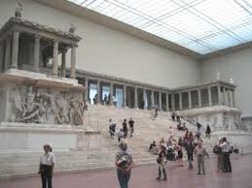
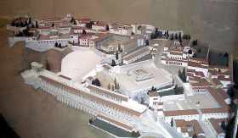
Biblioteca de Pérgamo
Fue una de las grandes bibliotecas de la antigüedad que rivalizó con la Biblioteca de Alejandría. Los reyes de Pérgamo, fueron grandes protectores del arte.
En la Acrópolis estaba el altar de Zeus y el templo de Atenea. Junto a éste, había un patio cerrado con dos pórticos con columnas y adosada a uno de ellos una gran sala en la que parece estaba instalada la Biblioteca. Según narra Estrabón, fue fundada por Eumenes II

Slide 38
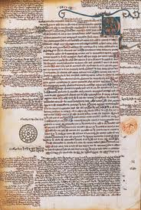
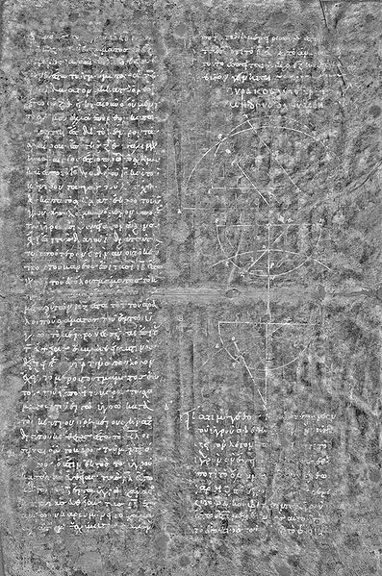
En esta biblioteca se guardaron con gran celo y durante cien años los manuscritos de Aristóteles, sin hacer ediciones y sin publicarse. Sólo cuando llegaron a Roma y bajo la insistencia del político y escritor Cicerón se procedió a editarlos y darlos a conocer no sólo a los estudiosos de las bibliotecas sino a todo el que quisiera leerlos.
Organón
de
Aristóteles
Manuscrito de
Arquímedes

Slide 39
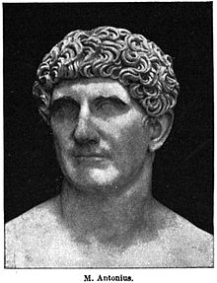
Además, según narra Plinio el Viejo sobre el origen del pergamino, éste lo inventaron los reyes de Pérgamo porque los Ptolomeo, celosos de la nueva biblioteca habrían prohibido su exportación a Pérgamo. Según narra Plutarco en sus Vidas paralelas, más tarde, como recompensa por las pérdidas, Marco Antonio habría mandado al Serapeo de Alejandría 200.000 volúmenes de la biblioteca de Pérgamo, que ya había sido saqueada con anterioridad por causa de las luchas políticas que hubo en Asia Menor en aquellos años. Éste fue el fin de la segunda gran biblioteca de la Antigüedad

Slide 40
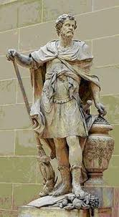
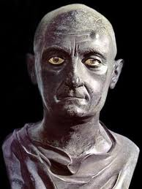
Bibliotecas Romanas
(Cossette, André. 2009)
Las primeras bibliotecas romanas fueron privadas, formadas por los libros traídos de oriente por los generales victoriosos. El primero de todos ellos fue Lucio Emilio Paulo que regaló a sus hijos (entre ellos, Escipión el Africano) la biblioteca personal del último rey macedonio, Perseo. A Macedonia siguió Atenas, Pérgamo o la misma Alejandría. Estas primeras bibliotecas, estaban constituidas por obras griegas aunque poco a poco, el idioma latín fue adquiriendo mayor importancia. Con el tiempo, las bibliotecas romanas acostumbraron a tener una sección griega y otra romana.
Lucio Emilio Paulo
Escipión el africano

Slide 41
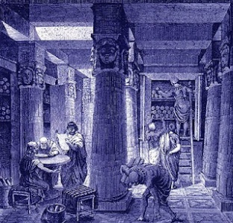
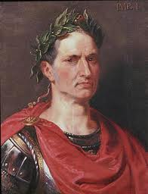
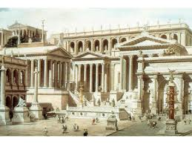
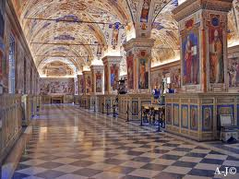
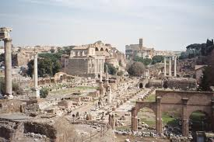
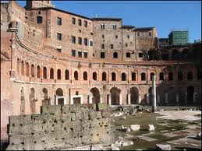
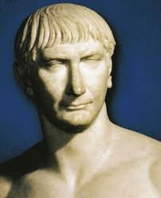
Allí se fundó la primera biblioteca pública de la que existe constancia, por parte de Asinio Polión (general, historiador y poeta romano), aunque previamente se fundó el Tabularium o archivo central construído en el año 79 a.C. Posteriormente existieron grandes bibliotecas como la Octaviana y Palatina, creadas por Augusto, y la Biblioteca Ulpia, del Emperador Trajano(Cossette, André, 2009)
Asinio Polión
Tabularium
Palatina
Biblioteca octaviana
Ulpia
Trajano

Slide 42
El tabularium estaba enclavado en uno de los mejores complejos arquitectónicos de Roma que ocupaba 18.000 metros cuadrados en cuyo centro se levantaban dos templos dedicados a Júpiter y Juno y dos amplias salas para las reuniones políticas y conversaciones. Su primer bibliotecario fue Gayo Meliso.
Tabularium

Slide 43
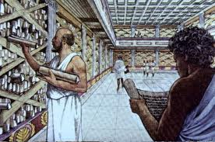
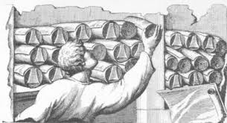
En las bibliotecas de la antigua Roma los libros se colocaban en estanterías denominadas plutei; pegmata si los estantes se hallaban fijados a la pared
Pegmata

Slide 44
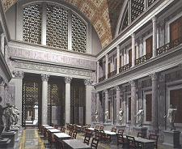
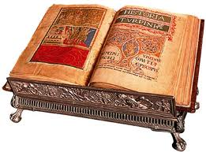
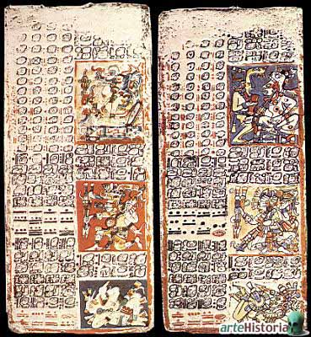
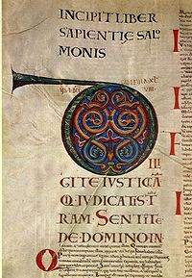
Los espacios que formaban los elementos verticales y horizontales eran llamados foruli y nidi, nidos. Cuando el códice sustituyó al volumen, se generalizó el uso del armaria, armario. Los patricios y los romanos ricos solían disponer de su propia biblioteca, tanto en sus casas de la ciudad como en sus residencias campestres. Vitrubio recomendaba destinar como biblioteca una sala orientada hacia el este, que, además de biblioteca, servía para recibir a los amigos
(Cossette, André. 2009)
Códice Calixtino
foruli
Códice dresde
Códice

Slide 45
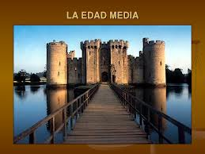
La Edad Media

Slide 46
Consideraciones
Feudalización Los desequilibrios políticos provocaron una decadencia económica de las ciudades y sus habitantes se refugiaron en el campo bajo la protección de un señor. Se produjo así una ruralización.
Se inicia de este modo, el feudalismo, el sistema político, económico y social de la Edad Media.
El feudo era un conjunto de tierras que el rey o un noble laico o eclesiástico (el señor) entregaba a cambio de ayuda militar o servicios religiosos a otro noble de rango inferior (vasallo) el cual se sometía a ellos mediante un juramento de fidelidad. Estos feudos eran explotados por los siervos que debían entregar una parte de sus cosechas a su señor, lo que les obligaba a vivir en unas condiciones miserables.

Slide 47
¿Cómo se organizaba la sociedad?
La sociedad medieval estaba muy estratificada, encontrándose distintos escalafones dentro de una clase social. Tenía estructura piramidal y en general, se dividía en tres estamentos o grupos sociales

Slide 48
Estructura de la sociedad medieval
EL REY
LA NOBLEZA Y ALTOS PRELADOS
LA IGLESIA Y LOS CABALLEROS
LOS SIERVOS / TRABAJADORES (+ CAMPESINOS)/ SOLDADOS

Slide 49
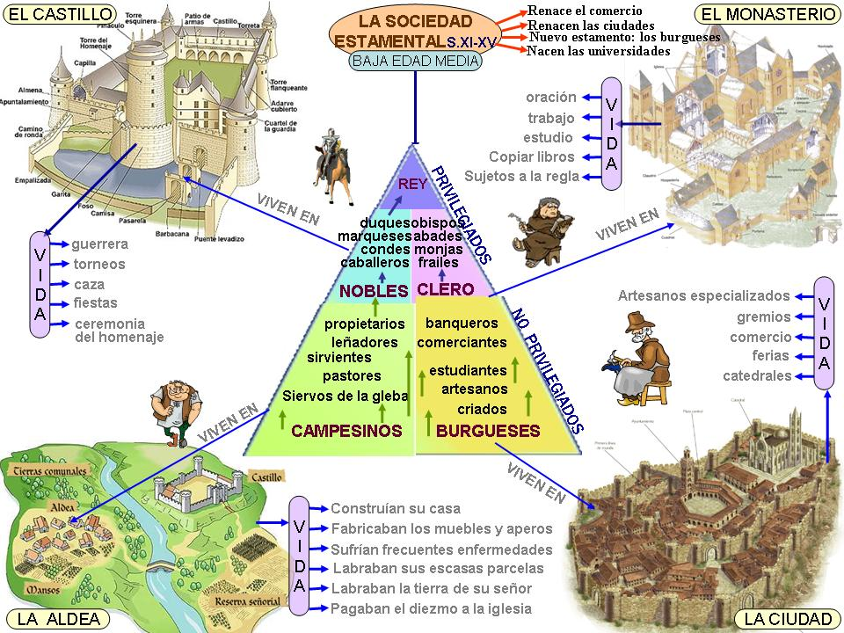
(Richard, Rubin, 2010)

Slide 50
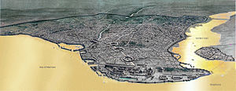
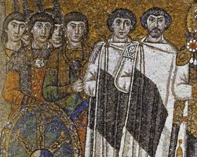
Pronto Bizancio se dio cuenta que la única forma de unir pueblos tan distintos era reforzando su herencia cultural, cuyo testimonio estaba escrito en los libros. En pocas culturas, el libro ha tenido tanta estima. En Bizancio las bibliotecas eran públicas. Los libros resultaban muy costosos por la escasez de materiales, por lo que las bibliotecas privadas fueron escasas y con poca cantidad de fondos. Había pocos copistas y escaso comercio.
Región de Bizancio
Cultura bizantina

Slide 51
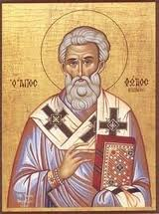
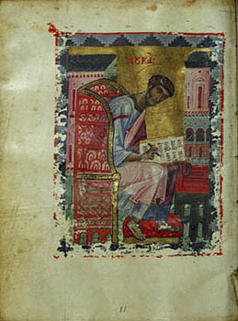
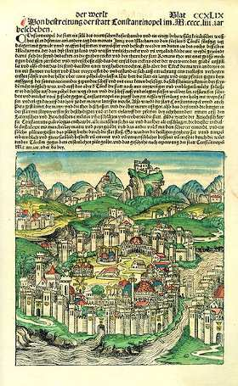
Resulta fundamental hablar de Focio, patriarca de Constantinopla y causante de la separación entre la Iglesia romana y la griega escribió la única obra literaria que se conserva de los bizantinos, la Myribiblion (o Bibliotheca). Por el número de autores que describe en ella, Focio debió poseer una biblioteca enorme (pues sus lecturas comprendían varios miles de obras), aunque con seguridad utilizaría las grandes bibliotecas de la capital. Otras bibliotecas privadas importantes fueron la de Aretas y Eustacio. Este último, una de las personas más cultas de su época enfurecía por el despego de los monjes hacia los libros y su inclinación a vender los de sus bibliotecas monacales. (Richard, Rubin,2010)
Focio
Eustancio
Monasterios

Slide 52
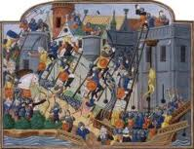
“¿Por que eres inculto debes vaciar la biblioteca de obras que transmiten la cultura?. Déjalas en sus armarios, pues alguien vendrá detrás de ti que si no versado en letras, al menos las amará” Pedro Tafur
De las públicas, las más importantes debieron estar en la capital y entre ellas destaca la de los emperadores, aunque fueron sistemáticamente destruidas por los conquistadores otomanos y los saqueadores cristianos bajo la bandera de las cruzadas. Un español, Pedro Tafur visitó la ciudad en 1437 y en su obra “Andanzas y viajes de Pedro Tafur” cuenta su admiración por la biblioteca sin mencionar el número ni demasiadas características de la biblioteca. Pero no parece que estuvieran encadenados como en Europa sino guardados bajo llave en armarios. Aparte de la imperial, fueron también importantes la biblioteca de los patriarcas y la de los centros de enseñanza superior. (Richard, Rubin, 2010)
Cruzadas

Slide 53
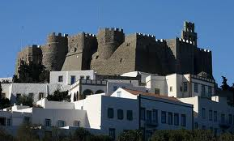
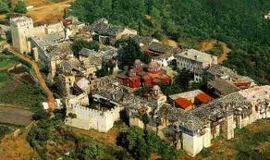
Fuera de la capital, la más importante fue la del monasterio de San Juan de Patmos. En Bizancio, los monasterios no pertenecían a órdenes religiosas, así que cada uno tenía su propia regla. Su biblioteca comenzó con 50 libros donados por cincuenta libros enviados por el Patriarca de Constantinopla y de donaciones de personas que se sentían atraídas por la isla donde San Juan escribiera el Apocalipsis. En 1201 tenía 330 obras (267 en pergamino y el resto en papel). Aparte de esta, tenemos la de Lavra en el Monte Athos . (Richard, Rubin, 2010)
Monasterio de San Juan de Patmos
Lavra

Slide 54
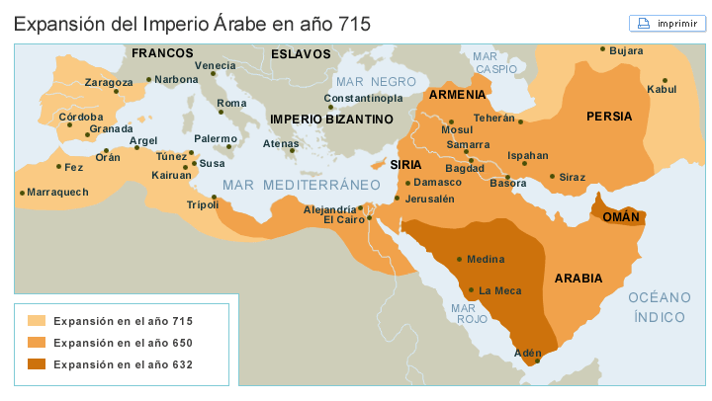
El mundo árabe
(Richard, Rubin, 2010)
Cuando los árabes constituyeron su extenso imperio que desde África Central comprendía India, Asia Menor, África del Norte y España, se inició un contacto fructífero entre las literaturas y las ciencias griegas y árabes. Pronto descubrieron que la escritura era imprescindible para mantener un gran Estado. Así que desde el primer califa que se estableció fuera del desierto (Muavia), todos contaron con colecciones de libros más o menos grandes., tanto públicas como privadas

Slide 55




Es probable que tradujeran las obras de muchos historiadores clásicos como Tucídices, Heredoto o Jenofonte pues tuvieron gran popularidad. Pronto existieron buenas bibliotecas ya que los califas omeyas y abassíes las propiciaroan. Existían en este imperio árabe grandes bibliotecas, dependencias tanto de centros de enseñanza como de mezquitas o de casas de príncipes, así como de notables bibliotecas particulares. La caligrafía gozaba de gran prestigio y adoptó muy pronto un carácter altamente decorativo. En la primera fase de la evolución, el centro de las versiones al árabe de la literatura griega se encontró en la biblioteca en Bagdad del famoso califa Harum Al-Raschid y su hijo Al-Mamun. Utilizaron manuscritos griegos como textos, más tarde también traducciones del griego al iranio y al sirio.
Herodoto
Tucídices
Harum Al-Raschid
Jenofonte

Slide 56

En España destaca el interés por los libros que tuvieron los califas omeyas, cuyo interés llegó incluso al oído del emperador de Bizancio (que le regaló un ejemplar de la obra de Discórides). La biblioteca que reunió en Córdoba el califa al-Hakam II puede considerarse como excepcional. El mismo escribió una Historia de al-andalus. Aunque puede que sea exagerado, se dice que su biblioteca almacenó más de 400.000 volúmenes y que él mismo escribió el nombre del autor y una pequeña sinopsis. En el resto de los posteriores reinos de taifas hubo importantes bibliotecas
Pedanio Discórides

Slide 57
Fin de la Era antigua

Slide 58
Bibliografía
Alkan, Nazli. “The Importance and Influence of Philosophical Thinking for Librarians”. En Library Philosophy and Practice (e-journal). 2008, Paper 207. [Disponible:http://digitalcommons.unl.edu/libphilprac/207]
Castro Escamilla, Minerva. “La complejidad de la bibliotecología: teoría o práctica”. En Biblios, núm. 37, 2009.
Cossette, André. Humanism and Libraries: An Essay on the Philosophy of Librarianship. USA: Rory Litwin, 2009.
Herold, Ken R., "Librarianship and the Philosophy of Information" (2005). En Library Philosophy and Practice (e-journal). Paper 27.
[Disponible: http://digitalcommons.unl.edu/libphilprac/27]
Nitecki, Joseph Z. “What is Philosophy of Librarianship”. En Nitecki. Joseph Z.,Foundations of Library Information Science. Metalibrarianship: A Model for Intellectual. USA.1993. [Disponible: http://eric.ed.gov/?id=ED363346]
Quintero Castro, N. “Aproximación a la epistemología de la bibliotecología como estudio regional del conocimiento”. En Revista Interamericana de Bibliotecología. Vol. 30, núm. 2 (julio-dic.) 2007, pp. 71-87.

Slide 59
Rendón Rojas, Miguel Ángel. “Bibliotecología y posmodernidad”. En Memoria del XXVII Coloquio de Investigación Bibliotecológica y sobre la Información. 28-30 de septiembre de 2009. La investigación y la educación bibliotecológica en la sociedad del conocimiento. Calva González, Juan José [y] Rios Ortega Jaime, comps. México: UNAM, Centro Universitario de Investigaciones Bibliotecológicas, 2010.
Rendón Rojas, Miguel Ángel. “Ciencia bibliotecológica y de la información en el contexto de las ciencias sociales y humanas. Epistemología, metodología e interdisciplina”. En Investigación Bibliotecológica, Vol. 22, Núm. 44, (enero/abril), 2008, pp. 65-76.
Richard, Rubin. Foundations of Library and Information Science.—3 ed.—New York, N.Y.: Neal-Schuman Publishers, 2010.
Setién Quesada, Emilio. “Posibles derroteros de la teoría bibliotecológica en el siglo XXI” Scire.Vol. 8, núm. 2 (jul.-dic.), 2002, 33-42.

